Slide 1



ARAHAN MENTERI DALAM NEGERI
Dalam Acara Pembukaan
MUSYAWARAH PERENCANAAN PEMBANGUNAN
RKPD PROVINSI BALI TAHUN 2020
Oleh:
Dr. HARI NURCAHYA MURNI, M.Si
Staf Ahli Menteri Dalam Negeri
Bidang Kemasyarakatan dan Hubungan Antar Lembaga
KEMENTERIAN DALAM NEGERI
REPUBLIK INDONESIA
Denpasar, 11 April 2019

Slide 2








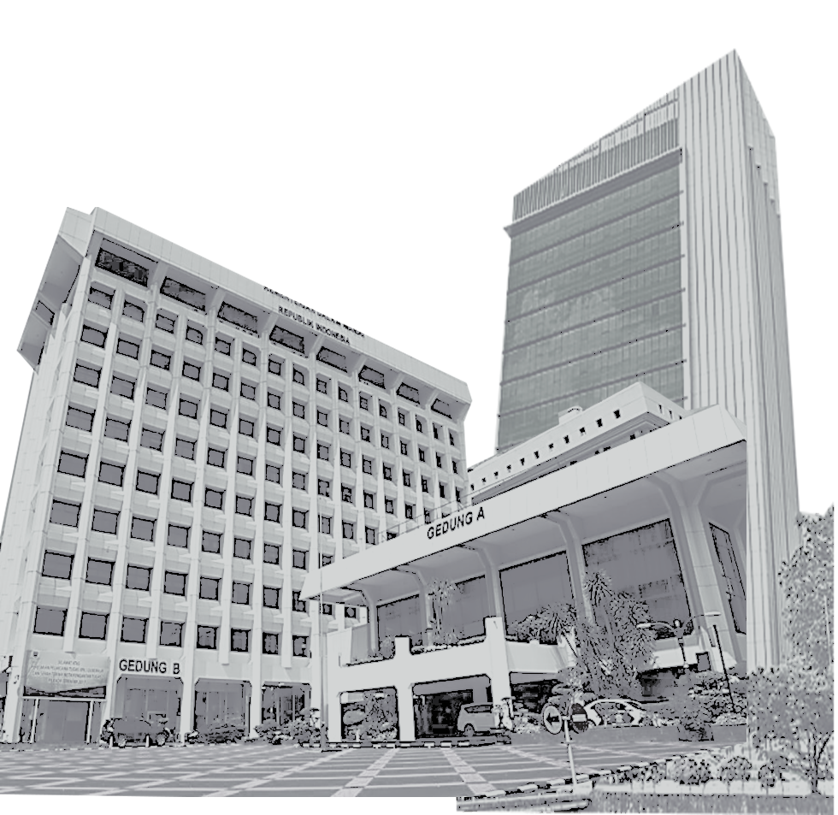









KEMENTERIAN DALAM NEGERI
REPUBLIK INDONESIA
OUTLINE
PEMBAHASAN
1. SINKRONISASI PERENCANAAN PUSAT-DAERAH
2. GAMBARAN KONDISI MAKRO EKONOMI BALI
3. GAMBARAN KEUANGAN DAERAH PROV. BALI
4. CAPAIAN URUSAN PEMERINTAHAN DAERAH
5. ISU STRATEGIS LAINNYA
6. PELAKSANAAN PILPRES DAN PILEG 2019
@kemendagri
@kemendagri
@kemendagri_ri

Slide 3
1
Sinkronisasi Perencanaan Pembangunan Pusat dan Daerah

Slide 4

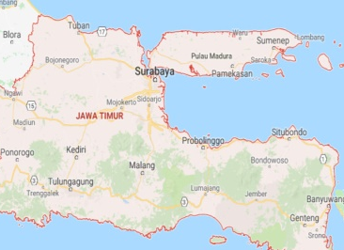




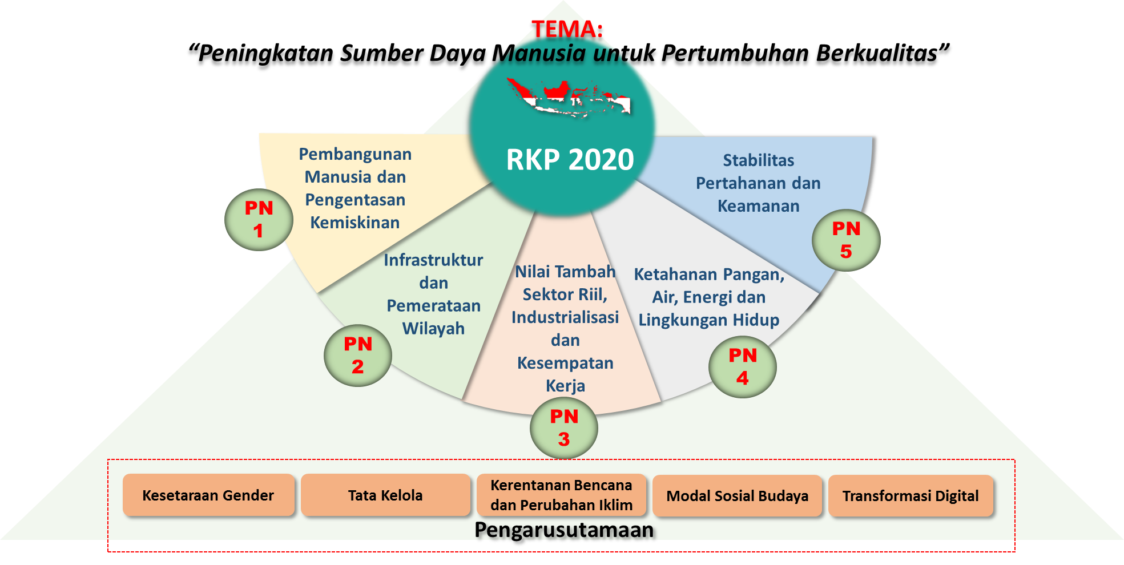
PENYELARASAN RENCANA PEMBANGUNAN
Nasional Dengan Rencana Pembangunan Daerah
7
Prioritas Daerah Prov.
BaliTahun 2020
Tema RKP 2020:
Tema RKPD
Provinsi Bali
Tahun 2020
Pangan, sandang dan papan
Kesehatan dan pendidikan
Jaminan social dan ketenagakerjaan
Adat, agama, tradisi, seni dan budaya
Pariwisata;
Penguatan inrastruktur; dan
Tata kelola pemerintahan dan pelayanan publik
Peningkatan SDM untuk Pertumbuhan Berkualitas
“MEMBANGUN ALAM, KRAMA DAN BUDAYA BALI MELALUI POLA PEMBANGUNAN SEMESTA BERENCANA MENUJU NANGUN SAT KERTHI LOKA BALI”
APBD
TAHUN
ANGGARAN
2020
5
Prioritas Nasional
RKP 2020

Slide 5
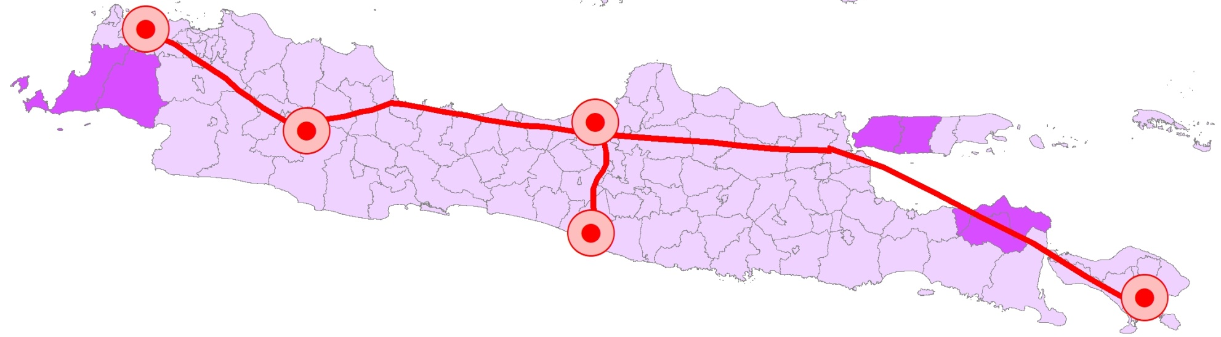

Rencana Pembangunan Provinsi Bali
Dalam Kerangka Pembangunan Wilayah Jawa – Bali 2020-24
Rencana Pengembangan Kawasan Strategis
KSPN Kep.Seribu
Kab. Kepulauan Seribu, DKI Jakarta
Rencana Pengembangan Pusat Kegiatan
KI Wilmar Serang
Kab. Serang, Banten
Kawasan Megapolitan Jabodetabek
Kawasan Megapolitan
Kota Cilegon
Kawasan Metropolitan Kedungsepur
Kawasan Metropolitan
Kota Serang
Kawasan Metropolitan Bandung Raya
Kawasan Metropolitan Gerbangkertosusila
KI Kendal
Kab. Kendal, Jawa Tengah
Kota Baru
KSPN & KEK
Tanjung Lesung
Kab. Pandeglang, Banten
Kota Baru Maja
Kawasan Pariwisata Banyuwangi
Jawa Timur
Jalur Penghubung Koridor Ekonomi/MP3EI
Ibu Kota Prov/Pusat Ekonomi
Kota Tasikmalaya
KSPN Borobudur
Kab. Magelang, Jawa Tengah
KI JIIPE Gresik
Kab. Gresik,
Jawa Timur
Daerah Tertinggal
Kawasan Metropolitan Sarbagita
KSPN Bromo- Tengger-Semeru
Jawa Timur
Kawasan Pariwisata Bali
Tema Pembangunan Wilayah Jawa-Bali yaitu “Pendorong industri, pariwisata, perdagangan serta pangan nasional berkelanjutan”
Pembangunan pusat-pusat pertumbuhan di Provinsi Bali yang utama diarahkan untuk pengembangan Kawasan Pariwisata Bali.
Sektor utama pendukung pembangunan Wilayah Jawa-Bali 2020-2024 yaitu
  Industri Manufaktur
    Sub sektor industri pengolahan tembakau
    Sub sektor industri kulit, barang dari kulit
  Perdagangan besar dan eceran, reparasi mobil dan sepeda motor
    Sub sektor perdaganan mobil, sepeda motor dan reparasi

Slide 6
Langkah-langkah yang Dilakukan untuk
Mendukung Prioritas Nasional di Prov. Bali
Percepatan penguatan konektivitas/infrastruktur dengan menyiapkan infrastruktur jalan, akses bandara, dan pelabuhan dalam mendukung produktivitas kawasan Pariwisata;
Penguatan kemampuan SDM dan Iptek dengan membangun Badan Latihan Kerja (BLK), SMK Kejuruan, Politeknik dan science dan techno park berbasis pertanian, peternakan, logistik, dan perikanan kelautan;
Pembangunan pusat-pusat pertumbuhan ekonomi melalui percepatan pengembangan klaster-klaster pengolahan SDA sesuai dengan potensi dan keunggulan yang dapat menciptakan kesempatan kerja baru Berbasis kegiatan pariwisata bertaraf internasional
Penguatan Regulasi bagi Peningkatan Iklim Investasi dan Iklim Usaha di kawasan pertumbuhan ekonomi, termasuk didalamnya memperkuat kinerja Pelayanan Terpadu Satu Pintu (PTSP) dan pemberian insentif fiskal dan non fiskal.
Pemanfaatan teknologi digital untuk memacu produktivitas dan daya saing serta inovasi teknologi melalui pengembangan start up misalnya e-commerce untuk mendukung industri kecil menengah.
Melakukan kerjasama dengan berbagai pihak dalam mengembangkan sektor pariwisata seperti Kerjasama Pemerintah dan Badan Usaha (KPBU) untuk investasi industri pariwisata dalam rangka percepatan konektivitas dan peningkatan pelayanan publik

Slide 7



KEMENTERIAN DALAM NEGERI
REPUBLIK INDONESIA
2
Gambaran Umum Kondisi Makro Ekonomi Provinsi Bali
@kemendagri
@kemendagri
@kemendagri_ri

Slide 8
LAJU PERTUMBUHAN EKONOMI
Provinsi Bali Tahun 2018
Tren Pertumbuhan Ekonomi Provinsi Bali
Tahun 2014 - 2018
Pertumbuhan Ekonomi Bali Tahun 2018 tercatat tumbuh 6,35 persen, meningkat dibanding pertumbuhan tahun 2017 yang tercatat sebesar 5,57 persen. Dari sisi produksi, pertumbuhan tertinggi tercatat pada lapangan usaha kategori F (konstruksi) sebesar 10,44 persen.

Slide 9
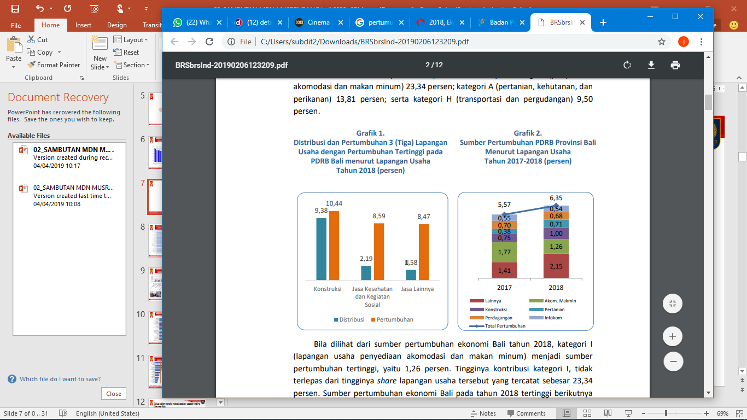
Distribusi dan Sumber Pertumbuhan Ekonomi Provinsi Bali Tahun 2018
Pertumbuhan tercatat hampir pada seluruh lapangan usaha, dengan pertumbuhan tertinggi pada lapangan usaha kategori F (konstruksi) yang tumbuh sebesar 10,44 persen, diikuti oleh kategori Q (jasa kesehatan dan kegiatan sosial) yang tumbuh 8,59 persen, serta kategori R,S,T dan U (jasa lainnya) tumbuh 8,47 persen
Bila dilihat dari sumber pertumbuhan ekonomi Bali tahun 2018, kategori I (lapangan usaha penyediaan akomodasi dan makan minum) menjadi sumber pertumbuhan tertinggi, yaitu 1,26 persen
Sumber: BPS Provinsi Bali 2018

Slide 10

INDIKATOR MAKRO :
GAMBARAN INFLASI PROVINSI BALI TAHUN 2018
TRIWULAN IV
Capaian inflasi Bali pada periode laporan sama dengan realisasi inflasi Nasional yang juga mencapai 3,13%. Melandainya realisasi inflasi tersebut terjadi disebabkan oleh melandainya tekanan inflasi pada kelompok volatile food dan kelompok core inflation, sementara kelompok administered price menunjukkan peningkatan. Inflasi Bali pada tahun 2018 yang sebesar 3,13%, masih lebih rendah dibanding inflasi tahun 2017 sebesar 3,32%. Capaian inflasi tahun 2018 tersebut masih berada dalam sasaran inflasi Nasional 2018, yaitu 3,5%±1%.
INDIKATOR | 2016 | 2017 | 2018
INFLASI | 3.23 | 3.32 | 3,13
Untuk mengantisipasi terjadinya inflasi atau deflasi, Pemerintah Provinsi Bali ke depannya perlu memastikan ketersediaan jumlah pasokan komoditas bahan pangan dan kelancaran proses pendistribusiannya, antara lain dengan melakukan kerjasama daerah dalam pemenuhan pasokan komoditas bahan pangan tersebut.

Slide 11
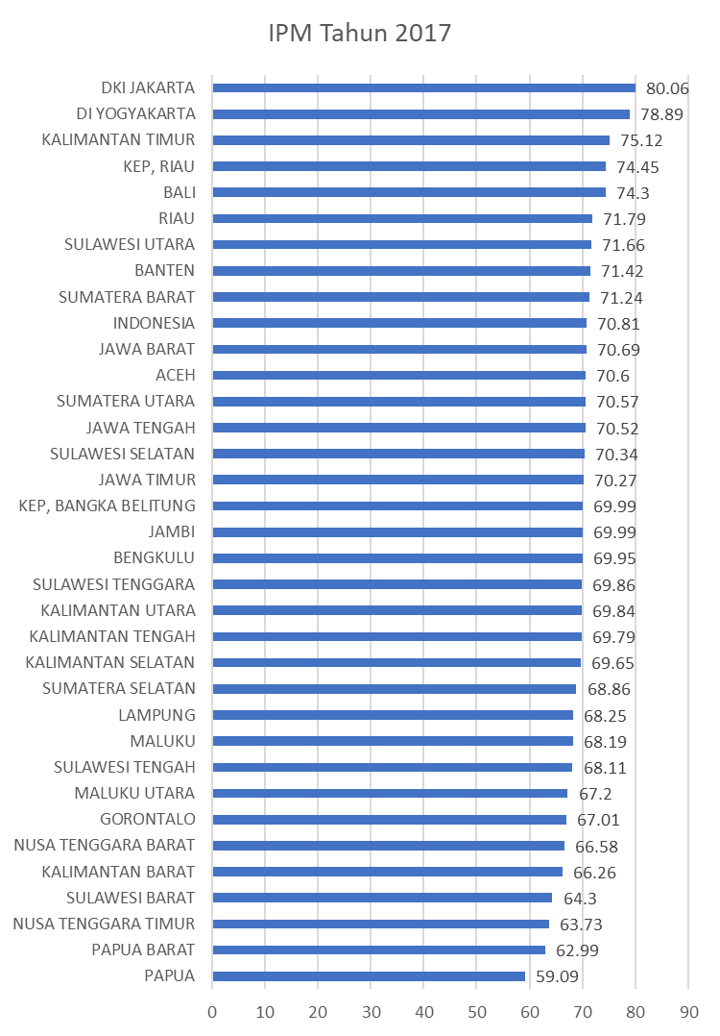


INDIKATOR MAKRO :
GAMBARAN INDEKS PEMBANGUNAN MANUSIA
PROVINSI BALI TAHUN 2017
Pembangunan manusia di Bali terus mengalami kemajuan. Pada tahun 2017, Indeks Pembangunan Manusia (IPM) Bali mencapai 74,30. Angka ini meningkat sebesar 0,65 poin atau tumbuh sebesar 0,88 persen dibandingkan tahun 2016.
Pemda perlu melakukan peningkatan pelayanan dasar yang lebih baik, mulai dari sektor pendidikan, kesehatan hingga dukungan ketersediaan infrastruktur dasar (sanitasi, air bersih, sekolah, puskesmas, sarana dan prasarana mobilitas) yang sesuai dengan Standar Pelayanan Minimal (SPM).

Slide 12
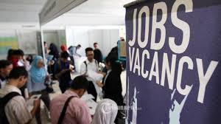
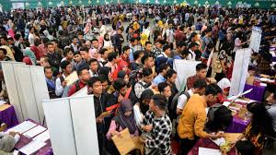
INDIKATOR MAKRO :
GAMBARAN TINGKAT PENGANGGURAN TERBUKA (TPT)
PROVINSI BALI TAHUN 2018
Bali
Tingkat Pengangguran Terbuka (TPT) di Bali Tahun 2018 mencapai 1,37 persen berada di bawah rata-rata Nasional (5,34%). Berdasarkan trend sejak Tahun 2014-2018, TPT Provinsi Bali berfluktuasi meskipun cenderung mengalami penurunan dan masih di bawah rata-rata Nasional.
Diperlukan upaya antara lain koordinasi dan kerjasama untuk sinkronisasi antara kebutuhan pasar dengan penyedia tenaga kerja, dan Penciptaan lapangan pekerjaan melalui percepatan industrialisasi yang berbasis bahan baku lokal yang didukung lembaga pendidikan vokasi

Slide 13
INDIKATOR MAKRO :
4. GAMBARAN ANGKA KEMISKINAN PROVINSI BALI
TAHUN 2018
Upaya yang dapat dilakukan pemda:
Peningkatan Pelayanan dasar
Pemberdayaan masyarakat
Pemberian Perlindungan Sosial
Kevalidan data penduduk miskin dan dukungan program, kegiatan dan anggaran
Angka kemiskinan di Provinsi Bali sebesar 3,91%, dan berada dibawah angka kemiskinan Nasional sebesar 9,66%. Serta berada pada peringkat 2 setelah DKI Jakarta
Sumber : Badan Pusat Statistik, 2019

Slide 14

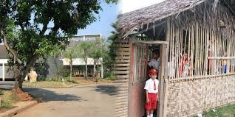
INDIKATOR MAKRO :
4. GAMBARAN GINI RASIO PROVINSI BALI TAHUN 2018
Angka Gini Rasio di Provinsi Bali sebesar 0,364 (peringkat 14 dari 34 provinsi) dan berada di bawah angka Gini Rasio Nasional sebesar 0,384 .

Slide 15







  SASARAN MAKRO TAHUN 2020
  DALAM RPJMD PROVINSI BALI TAHUN 2018-2023
Indeks Pembangunan Manusia. IPM (nilai)
Pertumbuhan Ekonomi
(persen)
Tingkat Pengangguran Terbuka, TPT (persen)
78,25
6-6,40
1,17
Tingkat Kemiskinan (persen)
Gini Rasio
(indeks)
3,59
0,343
Sumber: RPJMD 2018-2023

Slide 16
KEMENTERIAN DALAM NEGERI
REPUBLIK INDONESIA
3
Gambaran Umum Keuangan Daerah Provinsi Bali
@kemendagri
@kemendagri
@kemendagri_ri

Slide 17
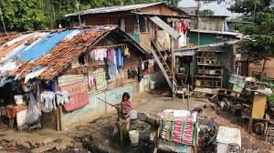
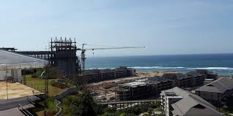
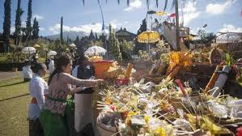



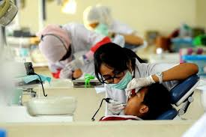
PROPORSI KOMPONEN BELANJA DAERAH
AGREGAT APBD PROVINSI TA 2019
Bali
Sumber Data : Perda APBD, Ditjen Bina Keuangan Daerah Kementerian Dalam Negeri, 2018
Notes:
Terbaru

Slide 18
PENDAPATAN
APBD PROV. BALI TA 2019
BELANJA
APBD PROV. BALI TA 2019
Sumber Data:
Evaluasi APBD Induk TA 2019, Ditjen Bina Keuangan Daerah

Slide 19

OPINI BPK
PROV. BALI TAHUN 2013-2017
DAERAH | TA 2013 | TA 2014 | TA 2015 | TA 2016 | TA 2017
Provinsi Bali | WTP-DPP | WTP | WTP | WTP | WTP
WTP DPP : Wajar Tanpa Pengecualian Dengan Paragraf Penjelas
Sumber Data : BPK RI
Pemerintah Provinsi Bali selama 4 (empat) tahun terakhir mulai Tahun 2014-2017 mendapatkan penilaian status penilaian keuangan wajar tanpa pengecualian (WTP).

Slide 20
KEMENTERIAN DALAM NEGERI
REPUBLIK INDONESIA
4
Capaian Urusan Pemerintahan Daerah Provinsi Bali
@kemendagri
@kemendagri
@kemendagri_ri

Slide 21
Alokasi Anggaran Fungsi Pendidikan Terhadap Total Belanja
APBD Tahun 2019
triliun rupiah
Alokasi anggaran fungsi Pendidikan pada APBD Provinsi Bali Tahun 2019, mencapai Rp. 1,97 trilyun atau 28,82% dari total belanja. Angka tersebut berada di bawah rata-rata Nasional dan ada di peringkat 24.
rata-rata 32,06%
Sumber Data:
KepMen Evaluasi APBD Induk TA 2019, Ditjen Bina Keuangan Daerah

Slide 22
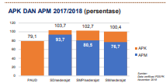
APK dan APM Provinsi Bali
APM Provinsi Bali Tahun 2017/2018 tertinggi adalah jenjang pendidikan SD/sederajat yaitu sebesar 93,7 persen. Sedangkan APK Provinsi Bali Tahun 2017/2018 pada setiap jenjang pendidikan mulai dari SD/sederajat ,SMP/sederajad dan SMA/sederajat yaitu melebihi 100 persen. Kondisi ini menunjukkan bahwa masih terdapat sejumlah siswa yang berusia di luar batas usia sekolah (lewat umur usia sekolah pada jenjang tersebut) pada jenjang pendidikan SD/sederajat dan SMP/sederajad.
Penerapan Standar Pelayanan Minimal (SPM) bidang pendidikan baik oleh pemerintah provinsi dan pemerintah kabupaten/kota, diharapkan dapat menjadi solusi untuk mengatasi permasalahan tersebut.
Sumber Data: Kemendikbud, 2019

Slide 23
Alokasi Anggaran Fungsi Kesehatan Terhadap Total Belanja
APBD Tahun 2019
triliun rupiah
Alokasi anggaran fungsi Kesehatan pada APBD Provinsi Bali Tahun 2019, mencapai Rp. 0,81 triliun atau 10,13% dari total belanja. Angka tersebut berada di bawah rata-rata Nasional dan ada di peringkat 23.
rata-rata 10,89%
Sumber Data:
KepMen Evaluasi APBD Induk TA 2019, Ditjen Bina Keuangan Daerah

Slide 24

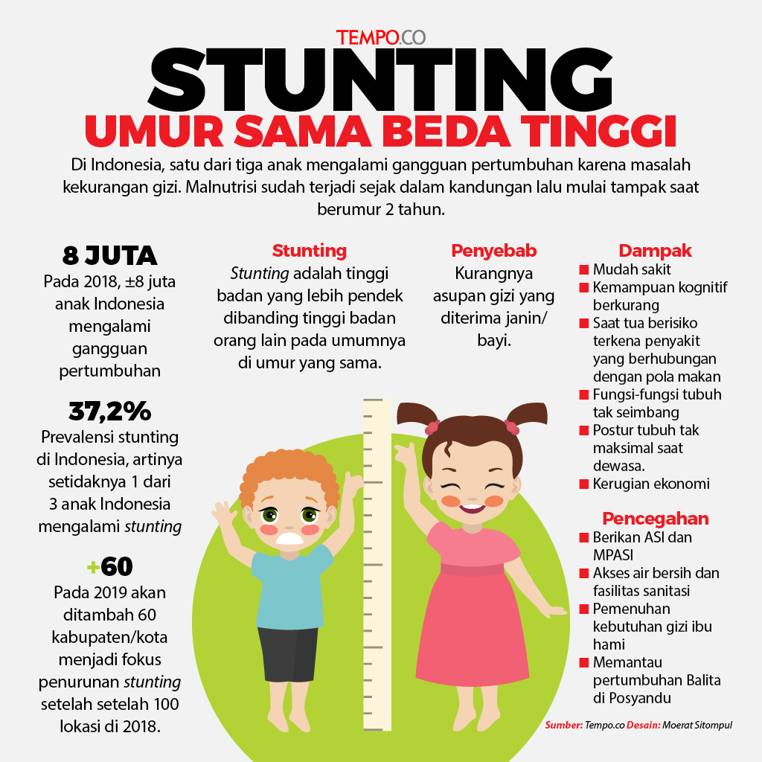
ISU PEMBANGUNAN URUSAN KESEHATAN

Slide 25
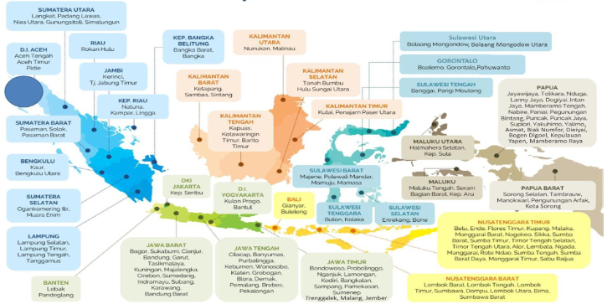
160 KAB/KOTA UTAMA
Untuk Intervensi Stunting
2 Kabupaten di Provinsi Bali yang menjadi prioritas dalam penurunan Stunting adalah Kabupaten Buleleng dan Kabupaten Gianyar.
Sumber: Evaluasi Kemenkes Tahun 2018

Slide 26




PROGRAM KERJA PEMERINTAH DAERAH
Terkait Penurunan Prevalensi Stunting
Sosialisasi/orientasi bagi pemangku kepentingan tentang gizi dalam rangka penurunan prevalensi stunting;
1
Melakukan pendataan PUS, Bumil, Remaja Putri di 160 daerah intervensi stunting untuk mendapatkan NIK dan AKTE;
2
Melakukan pendampingan kepada Kabupaten/Kota untuk menyusun RAD dan pelaksanaannya dalam rangka penerapan SPM di Daerah; dan
3
Melakukan penyusunan kebijakan untuk integrasi SPM dalam dokumen anggaran.
4

Slide 27
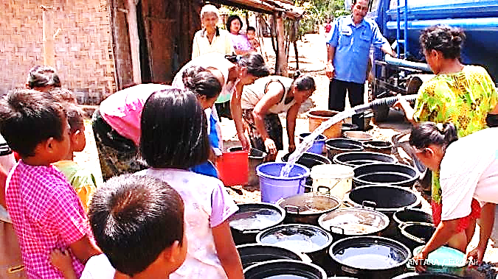
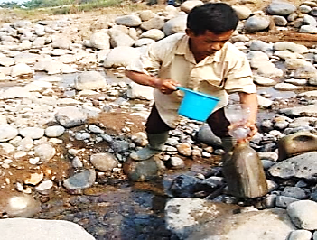
CAPAIAN AKSES AIR MINUM & SANITASI LAYAK
(Berdasarkan Susenas 2018)
Nasional (73,68%)
Pada Tahun 2018, capaian akses terhadap air minum layak di Provinsi Bali adalah 90,90%, di atas rata-rata Nasional 73,68%. Sedangkan, capaian akses terhadap sanitasi layak adalah 91,14% diatas rata-rata Nasional 69,27%. Oleh karena itu, pemerintah daerah harus tetap meningkatkan dan menjaga pelayanan penyediaan air minum dan sanitasi sehingga tercapai 100%.

Slide 28
5
Isu Strategis Lain Yang Harus Perhatian

Slide 29


STANDAR PELAYANAN MINIMAL (SPM)
Peraturan Pemerintah Nomor 2 Tahun 2018
Dasar Hukum SPM
Amanat Pasal 18 UU 23/2014 tentang Pemerintahan Daerah menyatakan bahwa Penyelenggara Pemerintahan Daerah memprioritaskan pelaksanaan Urusan Pemerintahan Wajib yang berkaitan dengan Pelayanan Dasar.
Selanjutnya Pasal 298 menyebutkan bahwa Belanja Daerah diprioritaskan untuk mendanai Urusan Pemerintahan Wajib yang terkait Pelayanan Dasar yang ditetapkan dengan standar pelayanan minimal.
Urusan Pemerintahan Wajib Yang Terkait Dengan Pelayanan Dasar
Muatan SPM
Pendidikan
Kesehatan
Pekerjaan Umum dan Penataan Ruang
Perumahan Rakyat dan Kawasan Pemukiman
Tramtibum linmas
Sosial
1
Standar Pelayanan Minimal (SPM) memuat Jenis, Mutu dan Penerima Pelayanan Dasar;
Sebagian Substansinya Merupakan Kebutuhan Dasar
Standar Pelayanan Minimal Bidang
2
Setiap Jenis Pelayanan Dasar memiliki Mutu Pelayanan Dasar.
Pendidikan
Kesehatan
Pekerjaan Umum
Perumahan Rakyat
Tramtibum linmas
Sosial

Slide 30



INTEGRASI STANDAR PELAYANAN MINIMAL
Pendidikan
Kesehatan
RPJMD
Pekerjaan Umum dan Penataan Ruang
Sosial
Perumahan Rakyat dan Kawasan Permukiman
Trantibumlinmas
RKPD
Akan dilakukan evaluasi oleh
Direktorat Jenderal Bina Pembangunan Daerah

Slide 31
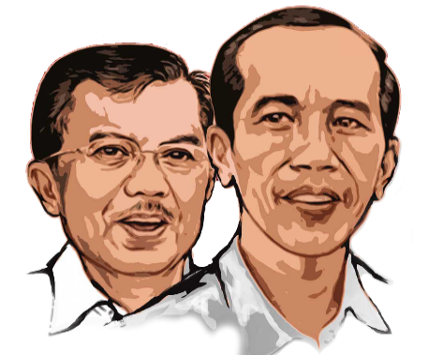


KEBIJAKAN BANTUAN PENDANAAN KELURAHAN
APBN Tahun Anggaran 2019
Alokasi
Pagu Anggaran 2019:
Latarbelakang
Memberikan dukungan kepada pemerintah daerah dalam memenuhi kewajiban penganggaran bagi kelurahan sesuai PP Nomor 17 Tahun 2018 tentang Kecamatan untuk pembangunan sarana dan prasarana serta pemberdayaan masyarakat di Kelurahan
3
Triliun
Dalam Bentuk DAU Tambahan
Sasaran
Kategori | Jumlah Kab/Kota | Jumlah Kelurahan | DAU Per Kelurahan | Pagu
Satuan | Daerah | Kelurahan | Juta | Miliar
Baik | 91 | 2.805 | 352,94 | 990,00
Perlu Ditingkatkan | 257 | 4.782 | 370,34 | 1.770,00
Sangat Perlu Ditingkatkan | 62 | 625 | 384,00 | 240,00
Total | 410 | 8.212 | - | 3.000,00
1
Kebijakan ini bersifat melengkapi tanpa mengurangi komitmen pendanaan pemerintah daerah Kepada Kelurahan melalui Anggaran Pendapatan dan Belanja Daerah (APBD).
2
Memperkuat pengawasan dengan mengoptimalkan peran aparat pengawas fungsional di Daerah Karena pendanaan tsb bagian dari Belanja APBD.
Dialokasikan untuk 8.212 kelurahan pada 410 kabupaten/kota. dihitung berdasarkan 3 (tiga) kategori kinerja pelayanan dasar publik, yaitu kategori baik, perlu ditingkatkan, dan sangat perlu ditingkatkan.
Pengendalian melalui penyaluran dan penguatan pemantauan dan evaluasi.
3

Slide 32
KEBIJAKAN PENDANAAN KELURAHAN
APBN Tahun Anggaran 2019
APBN
(DAU TAMBAHAN)
KHUSUS
Tata Cara PENYALURANNYA Dengan PERMENKEU (PMK)
Tidak mengurangi komitmen Pendanaan Pemda kepada Kelurahan melalui APBD
SUMBER PENDANAAN KELURAHAN
PEMBANGUNAN SARANA DAN PRASARANA KELURAHAN DAN PEMBERDAYAAN MASYARAKAT DI KELURAHAN.
UNTUK
APBD
Diatur PENGGUNAANNYA Dengan PERMENDAGRI
PERHITUNGAN ALOKASI
UNTUK DAERAH KOTA YANG TIDAK MEMILIKI DESA, alokasi anggaran paling sedikit 5% (lima persen) dari anggaran pendapatan dan belanja daerah setelah dikurangi dana alokasi khusus, ditambah DAU Tambahan.
UNTUK DAERAH KABUPATEN YANG MEMILIKI KELURAHAN DAN KOTA YANG MEMILIKI DESA, alokasi anggaran Kelurahan paling sedikit sebesar dana desa terendah yang diterima oleh desa di kabupaten/kota, ditambah DAU Tambahan.

Slide 33


PENERAPAN SISTEM INFORMASI PEMBANGUNAN DAERAH (SIPD)
Perpres 54/2018 ttg Strategi Nasional Pencegahan Korupsi (Stranas PK)
Perpres 95/2018 ttg Sistem Pemerintahan Berbasis Elektronik
Daerah menggunakan
e-Planning (11 Oktober 2018)
Provinsi : 30 Prov
Kab : 204 Kab
Kota : 64 Kota
Tindak lanjut
Permendagri 98/2018 ttg Sistem Informasi Pembangunan Daerah
Berdasarkan SE Mendagri No. 050/1330/SJ dan 050/1330/SJ tgl 13 Februari 2019 ttg Penerapan e-Planning SIPD mengatur bahwa daerah yg telah menggunakan e-Planning maka dilakukan assessment terlebih dahulu utk kemudian integrasi dgn e-Planning SIPD
Materi Pokok
SIPD dikembangkan menjadi (e-Database, e-Planning, e-Monev dan e-Reporting)
Aplikasi e-Planning harus sesuai dengan persyaratan minimal dan terintgrasi dengan e-Planning SIPD atau menggunakan aplikasi e-Planning SIPD
Aplikasi e-Planning harus menjadi instrumen dalev penyusunan dokrenda dan terintegrasi dengan e-Budgeting
Jumlah daerah yang sdh mengajukan permohonan assessment (21 Maret 2019) sbb:
Prov : 3 Prov
Kab : 54 Kab
Kota : 12 Kota
Bagi daerah yg sdh menerapkan e-Planning agar sgr mengajukan prmohonan assessment & integrasi

Slide 34


6 AREA RAWAN KORUPSI
Di Pemerintahan Daerah
Upaya Pencegahan Korupsi
Untuk menanggulangi korupsi antara lain dilakukan melalu pembentukan Koordinasi dan Supervisi Pencegahan (Korsupgah). Korsupgah dibentuk berdasarkan permintaan pendampingan dari daerah ke KPK untuk perbaikan tata kelola serta manajemen pengadaan barang dan jasa (PBJ) dan perizinan yang transparan, efisien dan bersih dari praktik kosupsi
Pajak & Retribusi
Pengadaan Barang & Jasa
Belanja Hibah & Bansos
3
4
Jual Beli Jabatan
2
5
Upaya Konsentrasi Korsupgaah
Area Rawan Korupsi
Di Pemerintahan Daerah
1
6
Belanja Perjalanan Dinas
Konten Umum
Konten Lokal
Perencanaan & Penganggaran
Penguatan APIP
Manajemen ASN
E-Planning dan E-Budgeting
Pengadaan Barang dan Jasa
Pengelolaan Aset
Pengelolaan Dana Desa
Pendapatan Asli Daerah
Sektor Strategis (Pendidikan dan Kesehatan)
Sumber: Paparan KPK 2018

Slide 35
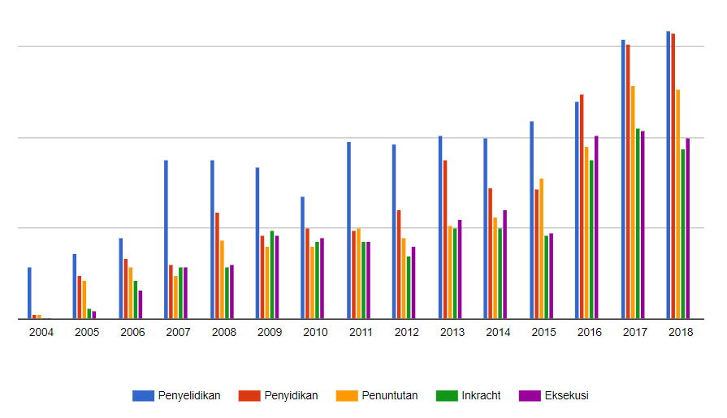

DATA KORUPSI DI INDONESIA
Sejak Tahun 2004-2018
Kasus 2018
Jenis Kasus | Kasus
Penyelidikan | 127
Penyidikan | 126
Persekusi | 101
Inkracht | 75
Eksekusi | 80
Total | 509
Grafik Kasus Korupsi Tahun 2004-2018
(Status 30 September 2018)
Kasus 2004-2018
Jenis Kasus | Kasus
Penyelidikan | 1098
Penyidikan | 814
Persekusi | 669
Inkracht | 547
Eksekusi | 577
Total | 3.705
Penanganan kasus dan jumlah kasus korupsi di Indonesia cukup tinggi dan cenderung terus meningkat sejak tahun 2004 s.d. 2018. Data ini menunjukan bahwa korupsi merupakan permasalahan yang sangat serius dan merupakan ancaman bagi kemajuan pemerintahan di indonesia.
Sumber: https://acch.kpk.go.id/id/statistik/tindak-pidana-korupsi

Slide 36
KEMENTERIAN DALAM NEGERI
REPUBLIK INDONESIA
6
Pelaksanaan Pemilihan Presiden dan Pemilihan Legislatif
Tahun 2019
@kemendagri
@kemendagri
@kemendagri_ri

Slide 37













KEMENTERIAN DALAM NEGERI
REPUBLIK INDONESIA
PERAN PEMERINTAH DAN
PEMERINTAH DAERAH
MEMBANGUN PERSPEKTIF PERDAMAIAN MENGHADAPI PILEG & PILPRES 2019
1
Suksesnya Pileg dan Pilpres Tahun 2019 harus didukung seluruh pemangku kepentingan.
2
ASN dapat menjaga netralitas dan membantu meningkatkan angka partisipasi pemilih pada hari H Pemilu 2019.
Political Cost
Motif Politik Uang
Provokasi
3
Tetap menjaga persatuan dan kesatuan bangsa.
Isu-isu Hoax
Dan SARA
Kesadaran
Demokrasi
Langkah
Preventif
Cara Kontestan
Memenangi
Kursi Pilpres dan Pileg
Kampanye
Hitam
Politik Identitas
@kemendagri
@kemendagri
@kemendagri_ri

Slide 38


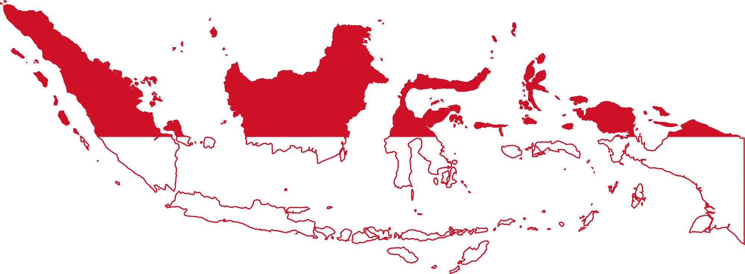
TERIMA KASIH
37

